Slide 1












Môn:Toán –Lớp 3

Slide 2







Khởi động

Slide 3





Tìm nhà cho Thỏ

Slide 4





Cách chơi
Các bạn ơi! Các bạn trả lời câu hỏi để giúp Thỏ Ngọc về đúng nhà của mình nhé.

Slide 5



Kết quả phép tính 7 x 5 = ?
A. 35
B. 11
C. 30
D. 25
Câu tiếp
A
D
B
C

Slide 6
7 x 4 =
A. 24
B. 30
C. 28
D. 36
Câu tiếp
A
B
C
D

Slide 7
7 x 7 = ?
A. 40
B. 49
C. 45
D. 13
Câu tiếp
A
B
C
D

Slide 8
7 x 9 =
A. 48
B. 60
C. 63
D. 15
Câu tiếp
A
B
C
D

Slide 9





TOÁN
LUYỆN TẬP
(TRANG 32)

Slide 10


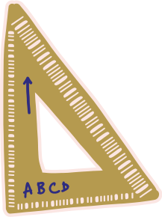


Thực hiện được các phép tính trong bảng nhân 7, ghi nhớ bảng nhân 7.
Nhận biết về tính chất giao phép nhân.
MỤC TIÊU
Vận dụng được bảng nhân 7 để giải toán có lời văn

Slide 11


Bài tập thực hành

Slide 12



Bài 1: Tính nhẩm
7 x 1 =
7 x 2 =
7 x 8 =
7 x 9 =
56
7 x 5 =
0 x 7 =
35
a)
7
7 x 6 =
7 x 4 =
42
14
63
28
0
7 x 3 =
21
7 x 7 =
49
7 x 0 =
0
7 x 10 =
70

Slide 13



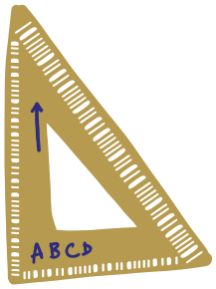

Bài 1: Tính nhẩm
7 x 2 =
2 x 7 =
14
4 x 7 =
7 x 4 =
b)
28
7 x 6 =
6 x 7 =
42
42
14
28
3 x 7 =
7 x 3 =
21
5 x 7 =
7 x 5 =
35
21
35
Nhận xét: Trong một phép nhân, khi đổi vị trí các thừa số thì tích đó không thay đổi.

Slide 14



Bài 2: Tính
a)
7 x 5 + 15
= 35
+ 15
7 x 9 + 17
= 63 + 17
= 80
= 50
b)
7 x 7 + 21
=
49
+ 21
7 x 4 + 32
= 28 + 32
= 60
=
70

Slide 15






Bài 3: Mỗi lọ hoa có 7 bông hoa. Hỏi 5 lọ hoa như thế có bao nhiêu bông hoa?
Tóm tắt:
Bài giải:
5 lọ như thế có số bông hoa là:
7 x 5 = 35 (bông)
Đáp số: 35 bông hoa.
1 lọ: 7 bông hoa
5 lọ: … bông hoa?

Slide 16



Bài 4 : Viết phép nhân thích hợp nào vào chỗ chấm?
a) Mỗi hàng có 7 ô vuông, có 4 hàng. Số ô vuông trong hình chữ nhật là:
………………………
7 x 4 = 28 ( ô vuông)
b) Mỗi cột có 4 ô vuông, có 7 cột. Số ô vuông trong hình chữ nhật là:
…............................................
4 x 7 = 28 ( ô vuông)
Nhận xét: 7 x 4 = 4 x 7

Slide 17





CỦNG CỐ - DẶN DÒ

Slide 18




Thank You
See you on the next quiz

